Slide 1

Задача на месеца
Проблем със слуха

Slide 2
Преглед
Цели:
Да се създаде и използва прост тест на слуха;
Да се сравнят критично дизайните;
Да се разбере работата на аудиолога;
Ние ще:
Работим в група за създаване на прост тест на слуха;
Научим за различните видове загуба на слух и как се диагностицират те;
Работим като аудиолог, който диагностицира един обичаен проблем със слуха от аудиограми.

Slide 3
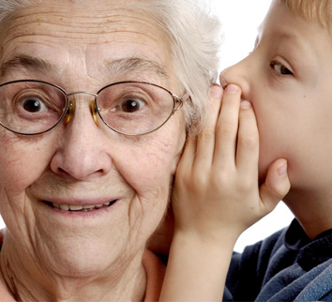
Дискусия
Статистическите данни сочат, че:
1 от 6 страда от намален слух;
1 от 30 носи слухов апарат;
1 от 10 би имал полза от слухов апарат.
Има много степени на загуба на слуха от добро чуване до пълна глухота, като с напредването на възрастта слухът по естествен начин се влошава.

Slide 4
Социален проблем
Проблемите със слуха могат да доведат до следните социални проблеми:
Трудно участие в разговори;
Трудно чуване в групова ситуация, особено с шумов фон;
По-добро чуване на мъжки, отколкото на женски гласове;
Необходимост от по-висок звук на телевизора, отколкото останалите членове на семейството;
Погрешно разбиране на казаното;
По-добро чуване от едната, отколкото от другата страна;
Изпускане на части от разговорите;
Избягване на социални събития.
(Източник: Chime Social Enterprises, 2014)

Slide 5
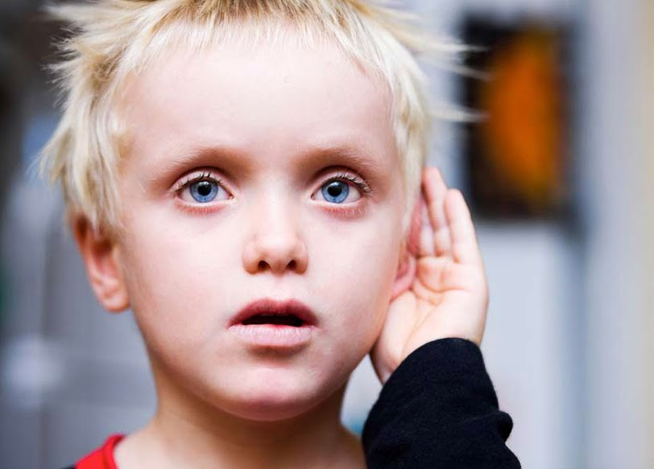
Създаване на тест на слуха
Създайте кратък тест на слуха, с който ще можете да измервате интервалите на чуване и дайте дефиниция какво е ‘нормално’ чуване.

Slide 6
Особености на теста
Особености, които да се имат предвид:
Кои са ключовите променливи?
Как могат лесно да се генерират и повтарят примерни звуци ?
Каква извадка от хора ще бъде тествана?
Трябва ли слухът на всяко ухо да бъде тестван независимо или е най-подходящо това да стане с комбиниран тест?
Какъв тип отговор за „нормален“ слух очаквате: една-единствена стойност на измерване или интервал?
Каква форма би била най-подходяща за представяне на резултатите?
Какъв контрол на здравето и безопасността е необходим?

Slide 7
Аудиология
Вижте видеото
https://www.youtube.com/watch?v=9u9Ja4wyUaU
и използвайте Материал 1, за да разберете повече за:
Работата на аудиолога;
Различните видове тестове на слуха;
Различните типове проблеми със слуха;
Как се използват аудиограмите в диагностиката.

Slide 8
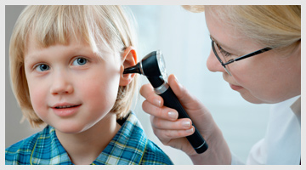
Заключителни въпроси
Какви знания, умения и лични качества са нужни на аудиолога?

